Slide 1
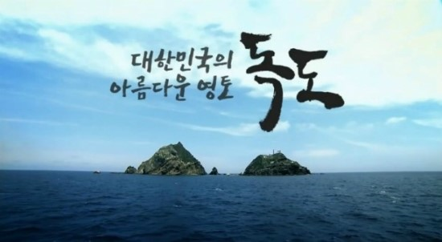
독도영토학
중국어 중국학과
21701772 성 지현

Slide 2
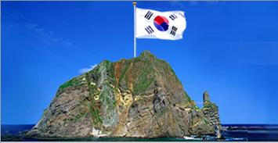
독도란??
대한민국 정부 소유의 국유지로서 천연기념물 제336호로 지정되어 있는 섬이다.

Slide 3
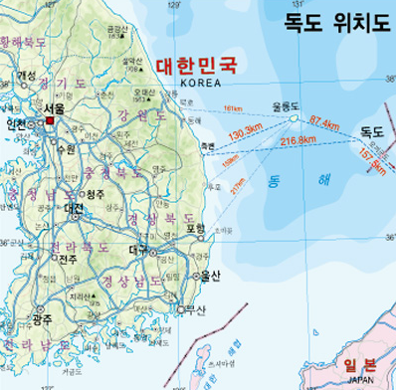
독도 양쪽나라의 거리

Slide 4
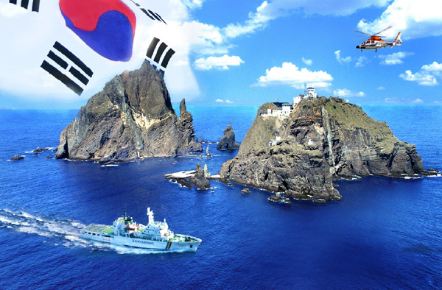
독도는 우리땅! (근거)
1-우산국 복속
2-세종실록 지리지
3-일본 돗토리번 답변
4-5월 안용복 일본 도해
5-일본 외무성 <조선국교제시말내탐서>
6-칙령 제41호 반포
7-3월, 울도군수 심흥택 보고서
8-1월 29일, 연합국최고사령관 각서(SCANPIN) 제677호

Slide 5
관련영상
http://dokdo.mofa.go.kr/kor/pds/video_list.jsp

Slide 6
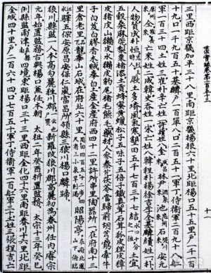
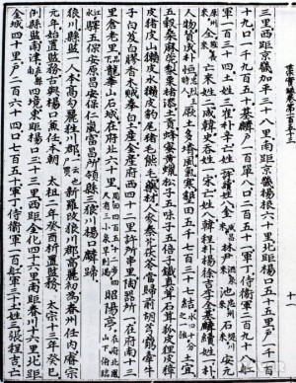
세종실록 지리지

Slide 7
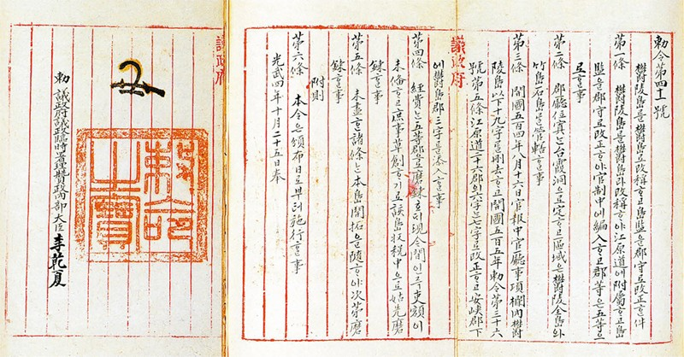

칙령 제 41호 반포

Slide 8
우리 정부의 입장
-독도는 역사적, 지리적, 국제법적으로 명백한 우리 고유의 영토임.
-독도에 대한 영유권 분쟁은 존재하지 않으며, 독도는 외교 교섭이나 사법적 해결의 대상이 될 수 없음.
-우리 정부는 독도에 대한 확고한 영토주권을 행사하고 있음.
-우리 정부는 독도에 대한 어떠한 도발에도 단호하고 엄중하게 대응하고 있으며, 앞으로도 지속적으로 독도에 대한 우리의 주권을 수호해 나가겠음.

Slide 9
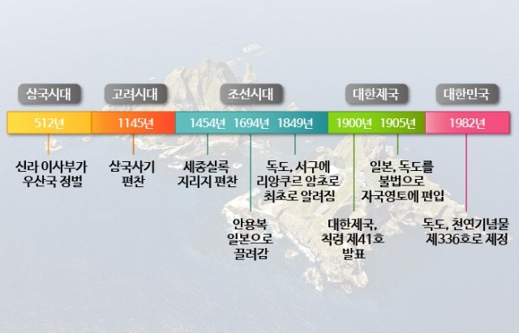

쉽게 보는 역사

Slide 10
국제법적 증거
1.1900년 대한민국 <칙령 제 41호> 발표함
2.연합국 최고사령부가 독도를 일본영토에서 제외시킴
3.샌프란시스코 강화조약 체결함

Slide 11
역사적 증거
1. 우산국 복속
2.안용복의 일본도해
3.대한제국 칙령 제 41호

Slide 12
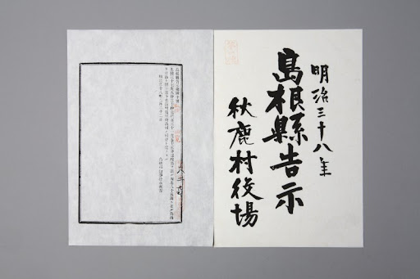
시마네현고시 제 40호

Slide 13
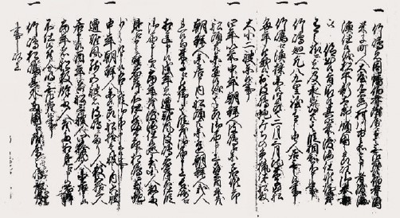
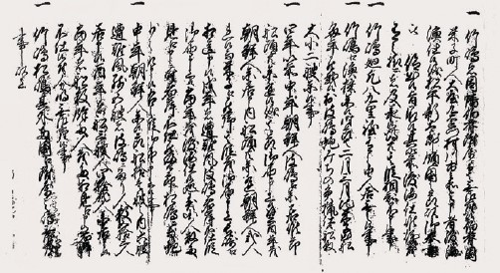
일본 돗토리번

Slide 14
일본의 입장
=일본은 독도를 ‘다케시마’ 라고 명시 함.
=독도를 역사적인 사실로 보던 국제법 상으로 따져보던 자신들의 영토라고 끝까지 주장하며 분쟁해결을 요청하고 있음.

Slide 15
입장에 관한 근거
당시 막부가 울릉도나 ‘다케시마’를 외국의 영토라고 인식하고 있었다면 쇄국령을 발하여 일본인의 해외 도항을 금지했던 1635년, 울릉도와 ‘다케시마’에 대한 도항을 금지했을 것이고, 그러한 조치가 없었기 때문에 울릉도와 ‘다케시마’를 일본의 영토라고 주장하고 있음.

Slide 16
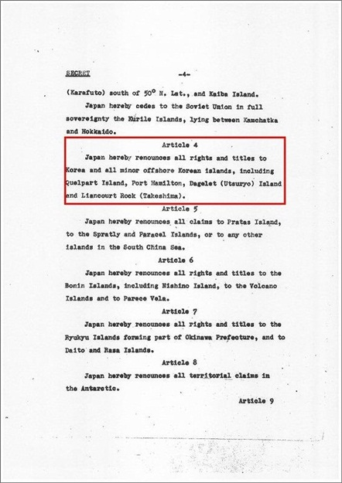
센프란 시스코 강화 조약

Slide 17
느낀점
독도에 관해서 더 많이 알게 되었으며, 아직까지 일본과 독도영토권에 대해서 다투고 있는게 화가 났으며 하루 빨리 억지 주장을 펼치고 있는 일본을 따끔하게 되갚아주는 날이 왔으면 좋겠다고 생각 되었다.

Slide 18
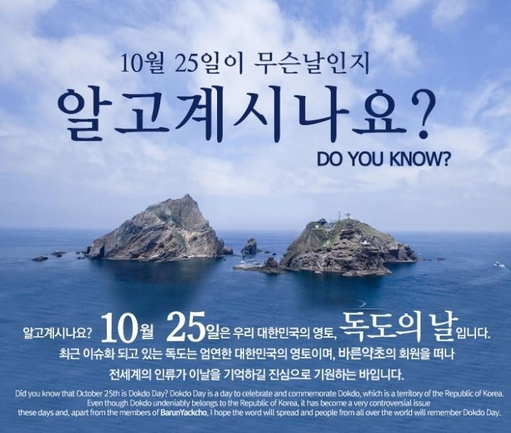

독도의 날

Slide 19
질문 타임

Slide 20
끝
감사합니다!

